Slide 1

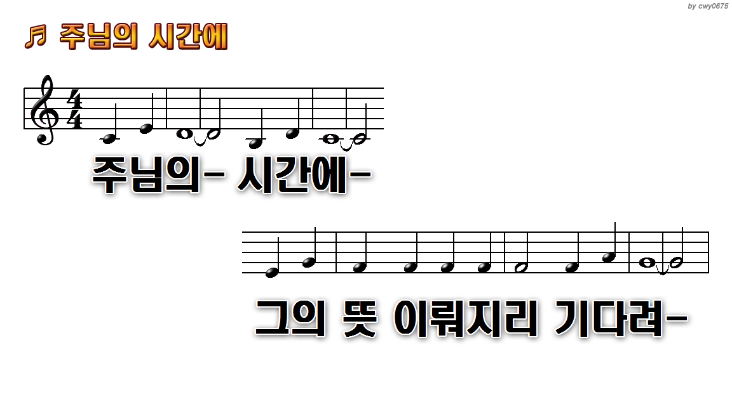
1.주님의 시간에 그의 뜻
3.기다려 그때를 그의 뜻

Slide 2
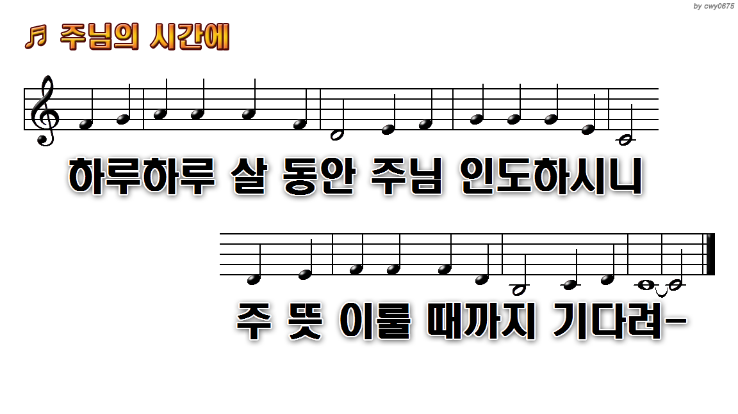
1.주님의 시간에 그의 뜻
3.기다려 그때를 그의 뜻

Slide 3
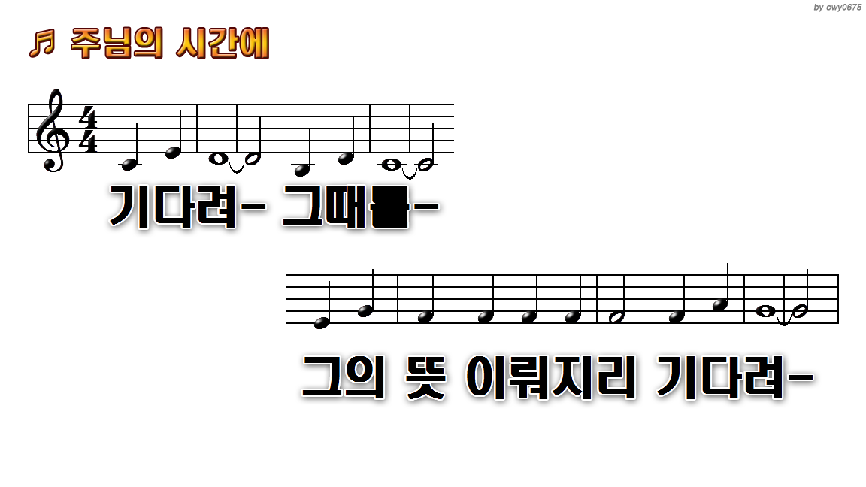

1.주님의 시간에 그의 뜻
3.기다려 그때를 그의 뜻

Slide 4
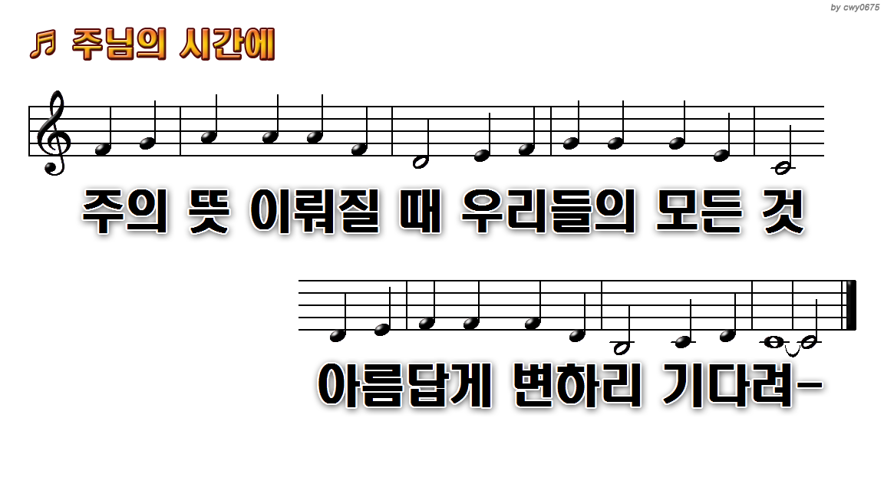
1.주님의 시간에 그의 뜻
3.기다려 그때를 그의 뜻

